Slide 1
SQL Server 2012 Express を使ってみよう
2012/08/04
SQLWorld お だ

Slide 2
自己紹介
織田 信亮(おだ しんすけ)
大阪で開発者しています
SQLWorld の代表です
http://d.hatena.ne.jp/odashinsuke/
Twitter:@shinsukeoda

Slide 3
このセッションの対象者
開発者の方
SQL は知ってる/書ける
SQL Server 使ったことない！
昔の SQL Server なら使ったことある

Slide 4
SQL Server 2012 Express
開発者目線で
インストール
使ってみる
T-SQL の進化
2005 ～ からの機能追加おさらい
2012 の新機能の紹介

Slide 5
開発者の方がよく使う Edition の紹介
Developer Edition
開発用 (※運用では使っちゃダメ！)
Enterprise Edition と同等の機能
有償(Amazon で \5,000 位)
無償だと Evaluation Edition (評価版) がある
Express Edition
機能制限版
http://msdn.microsoft.com/ja-jp/library/cc645993.aspx
無償

Slide 6

インストール

Slide 7
インストール
Express with Tools をダウンロード
http://www.microsoft.com/ja-jp/download/details.aspx?id=29062
JPN\x86\SQLEXPRWT_x86_JPN.exe
ダブルクリックで実行
特に設定を変えずに、次へ次へでOK！
設定を変える必要があるケース
FILESTREAM を使いたい場合
SQL Server への接続に Windows のユーザー認証を使いたくない場合

Slide 8

使ってみる

Slide 9
SQL Server Management Studio
SSMS は、構成・管理・開発に使用出来る 統合開発環境
何でも出来ます
GUI での操作
クエリの入力補完(インテリセンス)も効く
SQL のテンプレートも豊富
Access ライクなクエリの作成も可能

Slide 10
使ってみる
SQL Server に接続する
Database の作成
Table の作成
クエリの実行 (INSERT/SELECT)

Slide 11
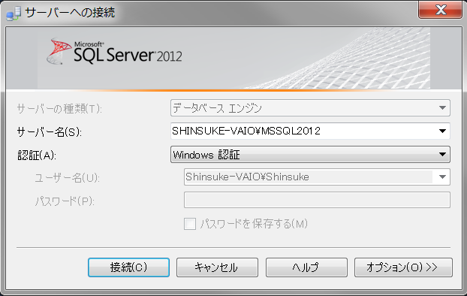
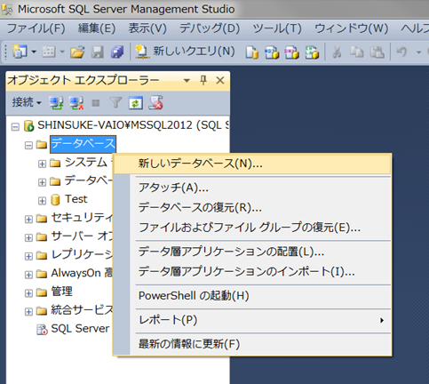

Slide 12
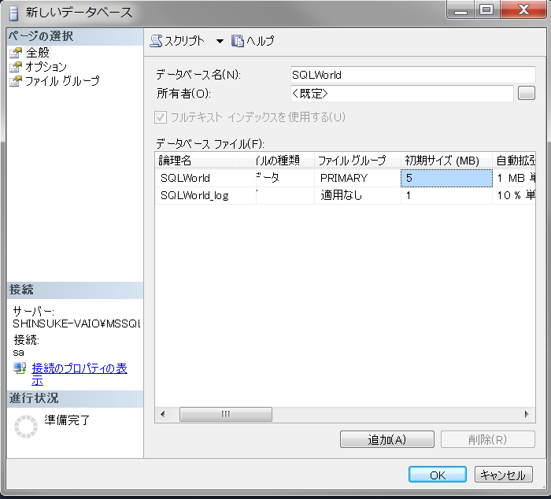
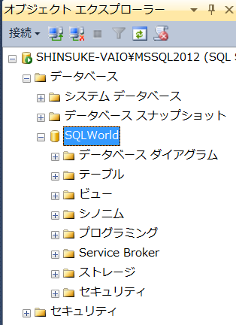

Slide 13
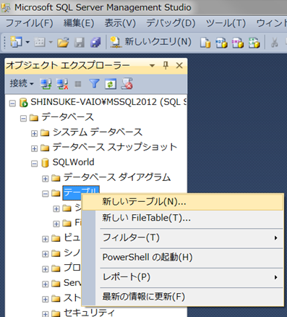
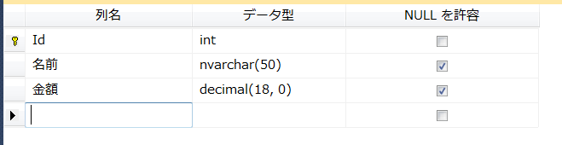

Slide 14
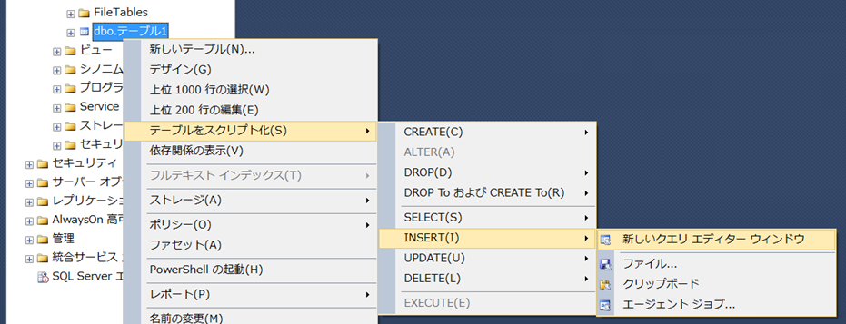

Slide 15

T-SQL の進化

Slide 16
SQL Server 2005 で追加された機能
http://msdn.microsoft.com/ja-jp/library/ms189465(SQL.90).aspx
データ型
SQL CLR
T-SQL

Slide 17
データ型
追加
XML
varchar(max)
nvarchar(max)
varbinary(max)
削除予定
text => varchar(max)
ntext => nvarchar(max)
image => varbinary(max)

Slide 18
SQL CLR
T-SQL ではなく、CLR(C# や VB.NET) で ストアドや関数、トリガーなどを実装出来る仕組み
SQL Server のプロセス内で実行されるので高速
C# や VB.NET で実装出来るので、開発効率が良い/機能が豊富

Slide 19
T-SQL
OUTPUT 句
INSERT/UPDATE/DELETE で影響を受ける行の情報を返す
WITH (CTE)
共通テーブル式
再帰クエリ
.WRITE 句
Varchar/nvarchar/varbinary(max) の部分更新

Slide 20
T-SQL
FOR
SELECT の結果を XML 形式に変換
TOP
式も書けるようになった！
PIVOT/UNPIVOT
行列変換/列行変換
APPLY
JOIN の感覚で使って、行毎にテーブル値関数を呼び出す
TRY…CATCH

Slide 21
クエリ通知
ADO.NET とセットで利用
SELECT / EXECUTE に対して設定可能
対象のデータが変更されると、結果が SQL Server から PUSH される

Slide 22
SQL Server 2008 で追加された機能
http://technet.microsoft.com/ja-jp/library/bb500435(SQL.100).aspx
データの変更監視
データ/データ型
T-SQL

Slide 23
データの変更監視
変更データキャプチャ (CDC)
Express Edition では使えない
変更されたデータも保持
変更の追跡 (Change Tracking)
Express Edition でも使える！
変更された事だけを保持
データは保持しないので、任意のタイミングのスナップショットと比較

Slide 24
データ/データ型
FILESTREAM
非構造化データをファイルシステムに保存
スパース列
NULL が多い列の最適化
日付/時刻型
Spatial 型
hierarchyid
階層構造を表す

Slide 25
日付/時刻 データ型
date
日付だけ
time
時刻だけ
datetime2
datetime より扱える範囲/精度が良い
datetimeoffset
タイムゾーン持ちの日付時刻 データ型

Slide 26
Spatial データ型
空間型 座標を表すデータ型
gemmetry
平面空間データ型 平面座標系のデータ
Geography
地理空間データ型 球体地球座標系のデータ

Slide 27
T-SQL
DECLARE 時の代入
変数宣言時に代入可能
複合演算子
+=, -=, *=. /=, %=, ^=, |=
INSERT の VALUES 複数対応
“,” 区切りで複数書ける

Slide 28
T-SQL
MERGE
GROUPING の強化
GROUP BY での指定方法が強化
テーブル値パラメータ
ストアドやファンクションに 一時テーブルを使わずにパラメータを渡せる

Slide 29
MERGE
更新対象テーブルと元となるテーブルの結合結果に対して、更新処理を行う。
MATHCED
結合結果でデータが存在していた
DELETE or UPDATE(主に UPDATE)
NOT MATCHED (BY TARGET)
更新対象にデータがなかった
INSERT
NOT MATCHED BY SOURCE
元となるテーブルにデータがなかった
DELETE or UPDATE(主に DELETE)

Slide 30
GROUPING の強化
GROUPING SETS
カラムの組み合わせを自由に指定
複数列を単一のセットと見なせる
ROLLUP
説明しづらいので例を
GROUP BY ROLLUP (year, month, day)
year, month, day | year, month | year | ()
の4パターン
CUBE
組み合わせ(表)

Slide 31
SQL Server 2008 R2 で追加された機能
http://technet.microsoft.com/ja-jp/library/bb510411(SQL.105).aspx
データ層アプリケーション(DAC)
Unicode 圧縮
nchar(n)/nvarchar(n) の Unicode データが圧縮
Express の DBサイズが 10GB に増量

Slide 32

2012 の新機能

Slide 33
T-SQL に絞って紹介
ORDER BY での FETCH-OFFSET
ページング処理も楽々
THROW ステートメント
TRY-CATCH で
追加された関数

Slide 34
追加された関数
PARSE
文字列 => 日付/時刻 or 数値型
.NET に依存 (culture 指定可)
TRY_PARSE/TRY_CONVERT
PARSE/CONVERT の型変換時に null 返す
FORMAT
書式指定文字列を返す
.NET に依存 (culture 指定可)

Slide 35
追加された関数
CHOOSE
値の一覧から index にある項目を返す
CHOOSE(index, val1, val2, …)
IIF
CASE の簡略化
CONCAT
2以上文字列結合で null は空文字扱い。
EOMONTH
月の最終日を返す

Slide 36

さいごに

Slide 37
SQL Server 2012 Express って…
無償利用
インストールもお手軽
統合開発環境 も付いてくる
SSMS で何でも出来る
過去のバージョンに比べると、機能強化されてる
SQL Server (T-SQL)のバージョン UP
ファイルサイズの上限 UP
使ってみるしか！

